Slide 1
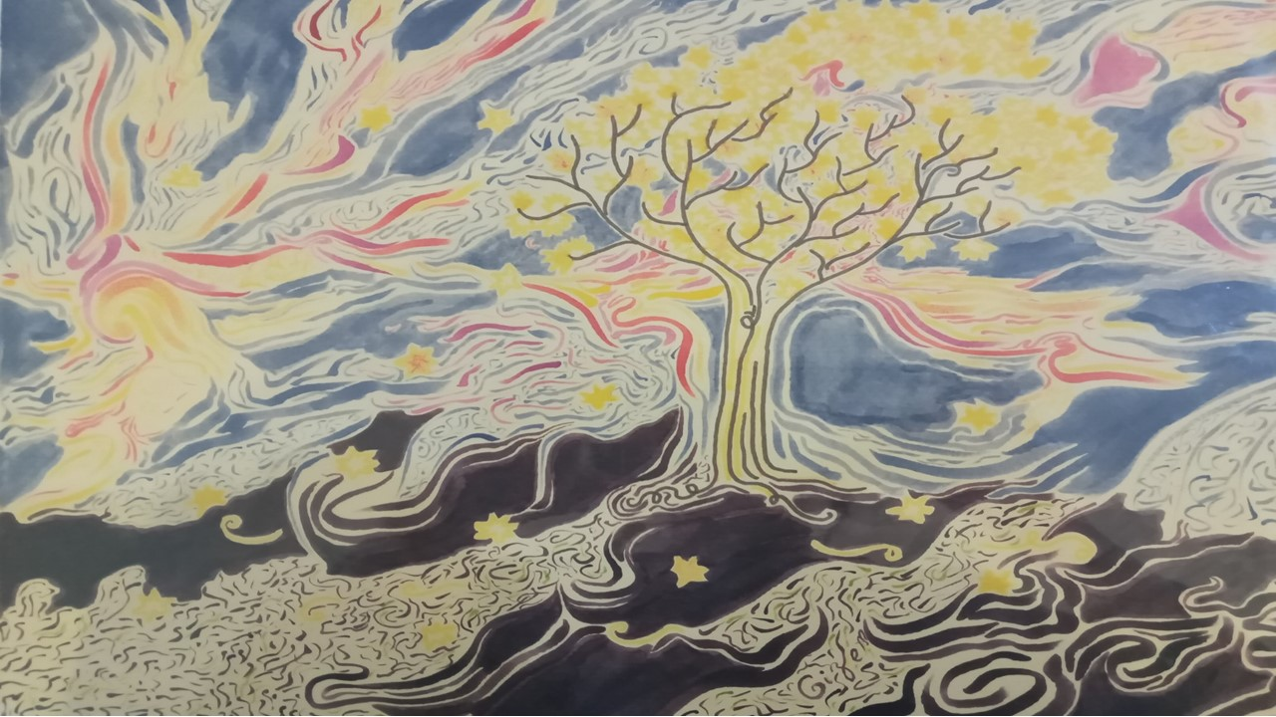



Zihnimizi Bir de Matematik ile Anlamaya Çalışalım
Rahmi Elibol Neslihan Serap Şengör
57. Ulusal Psikiyatri Kongresi
Ekim 2021
Erzincan Üniversitesi
Elektrik-Elektronik Mühendisliği Bölümü
İstanbul Teknik Üniversitesi
Sinirbilim Modelleme ve Araştırma Grubu
İstanbul Teknik Üniversitesi
Elektronik ve Haberleşme Mühendisliği Bölümü

Slide 2
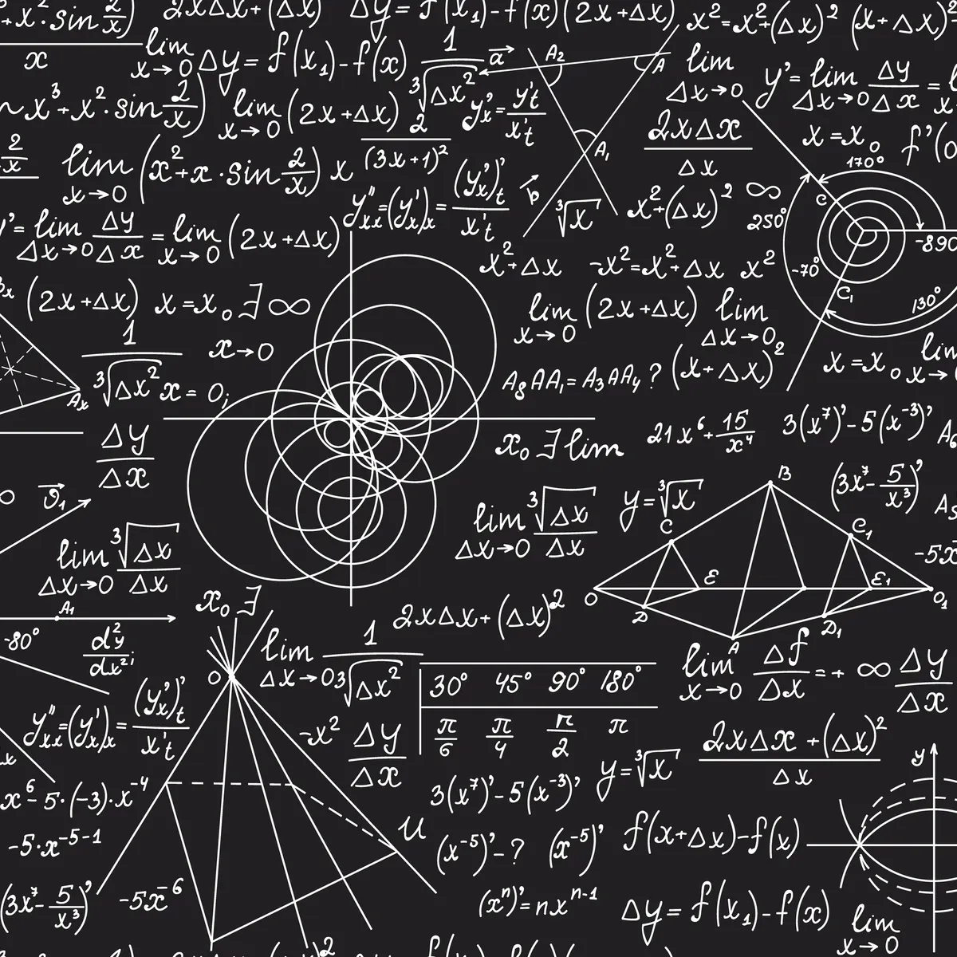
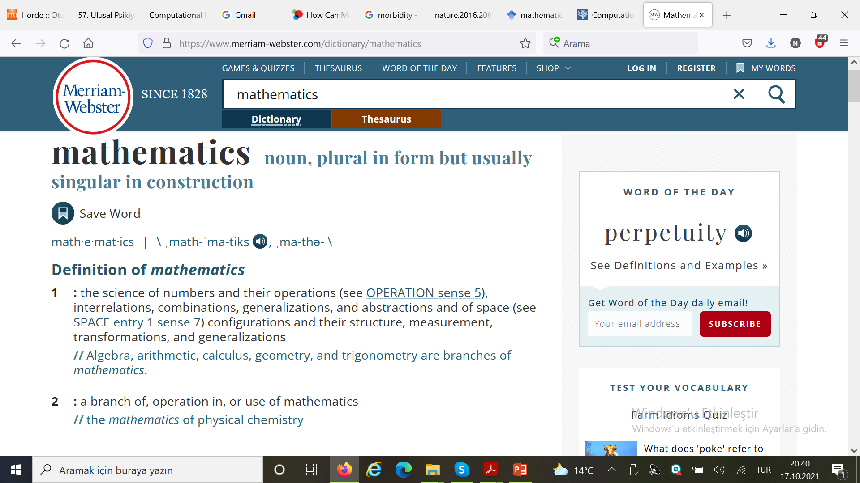
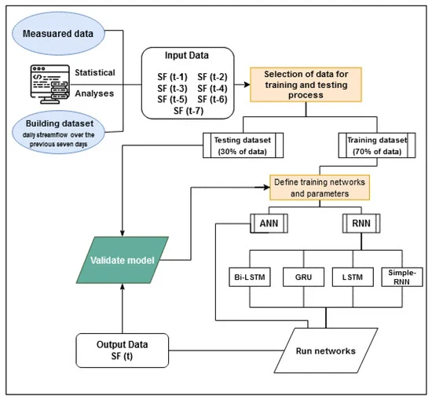
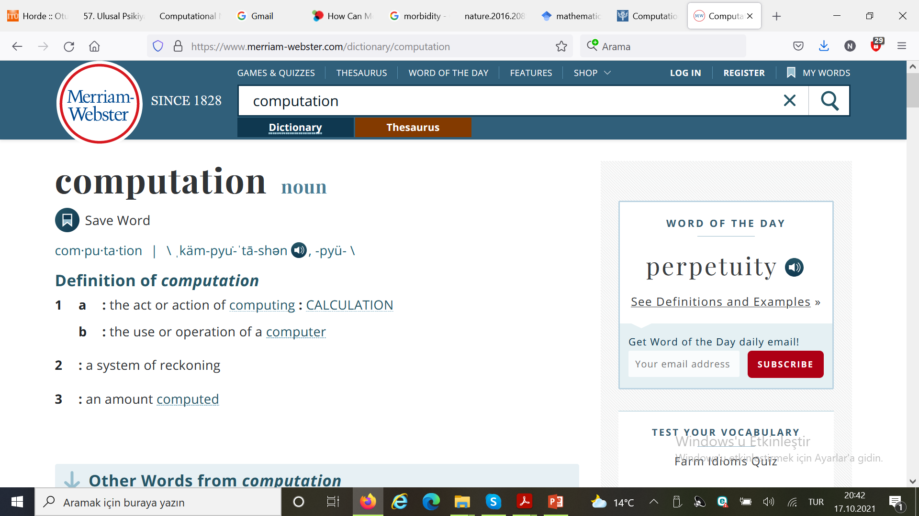
Önce Biraz Açıklama
Matematik
Hesaplama
https://www.mdpi.com/2073-4441/12/5/1500/htm

Slide 3
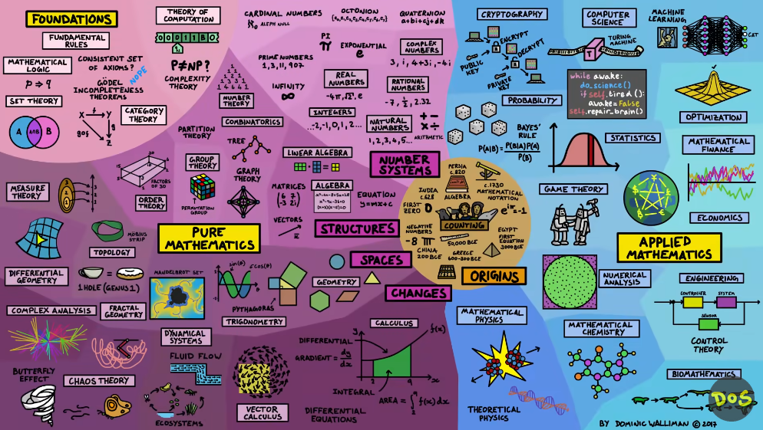
https://www.youtube.com/watch?v=OmJ-4B-mS-Y
https://www.youtube.com/watch?v=Ip67PQv5eXs

Slide 4
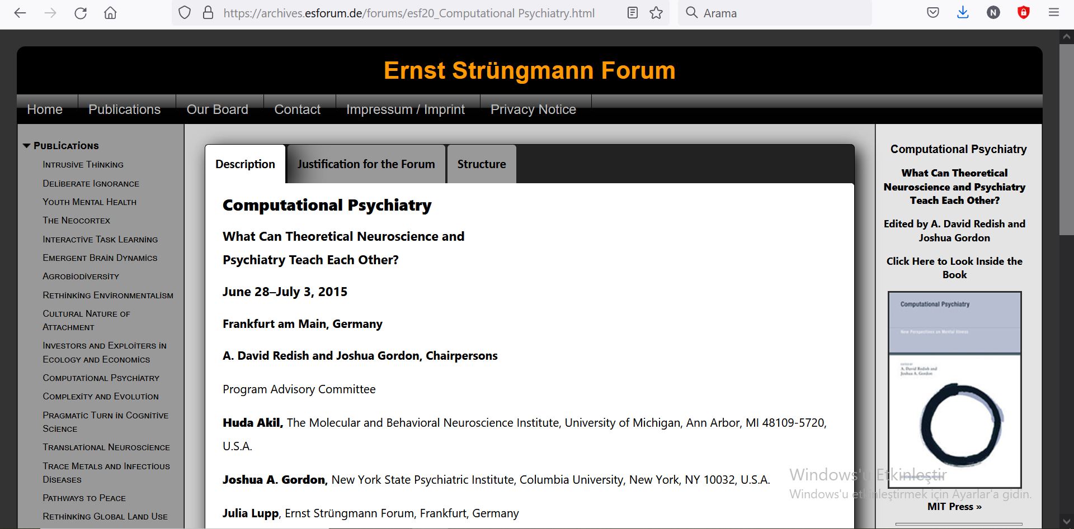
Hesaplamalı Psikiyatrinin Dartmouth Okulu mu?

Slide 5
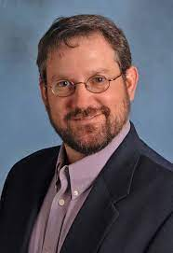
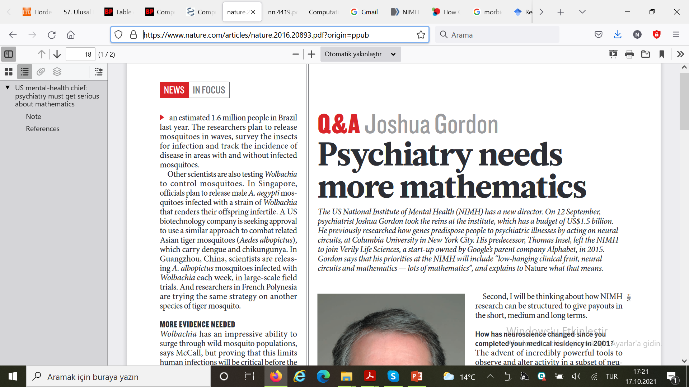
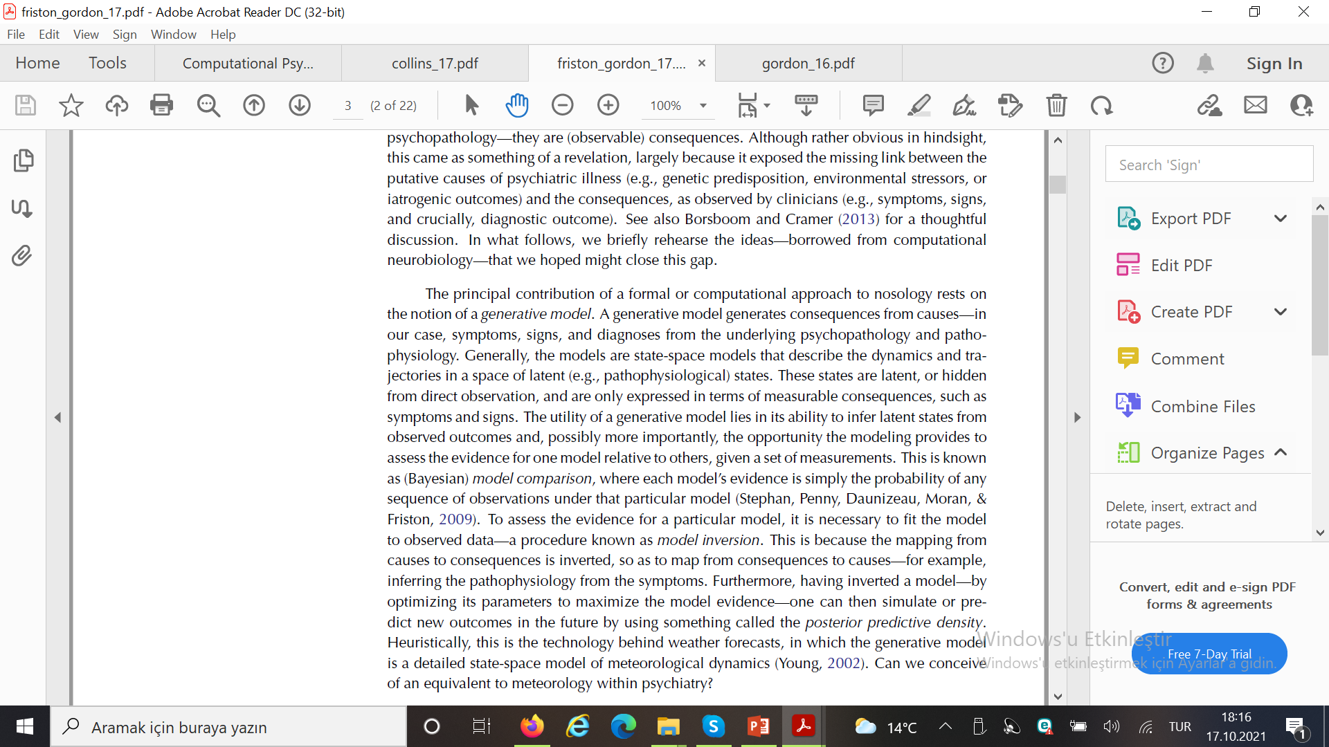
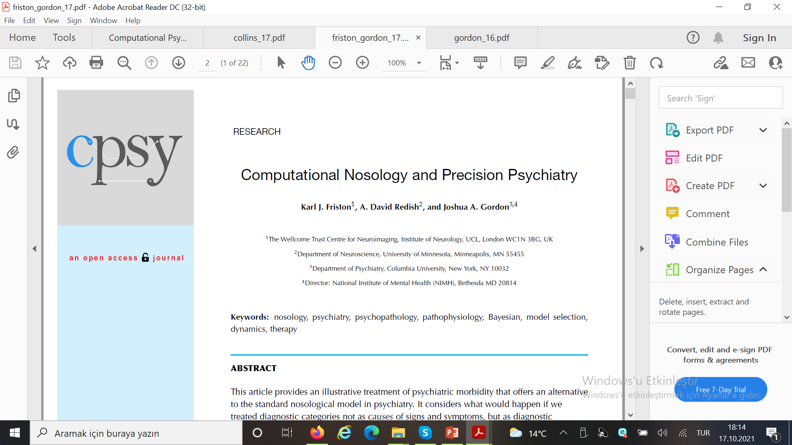
https://www.nature.com/articles/nature.2016.20893.pdf?origin=ppub

Slide 6
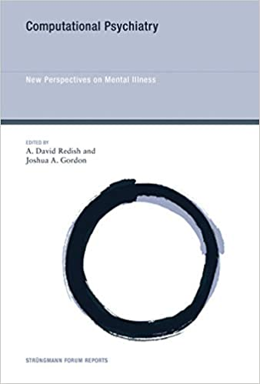
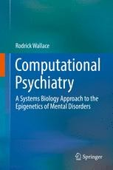


2016
2017
2017
2021

Slide 7
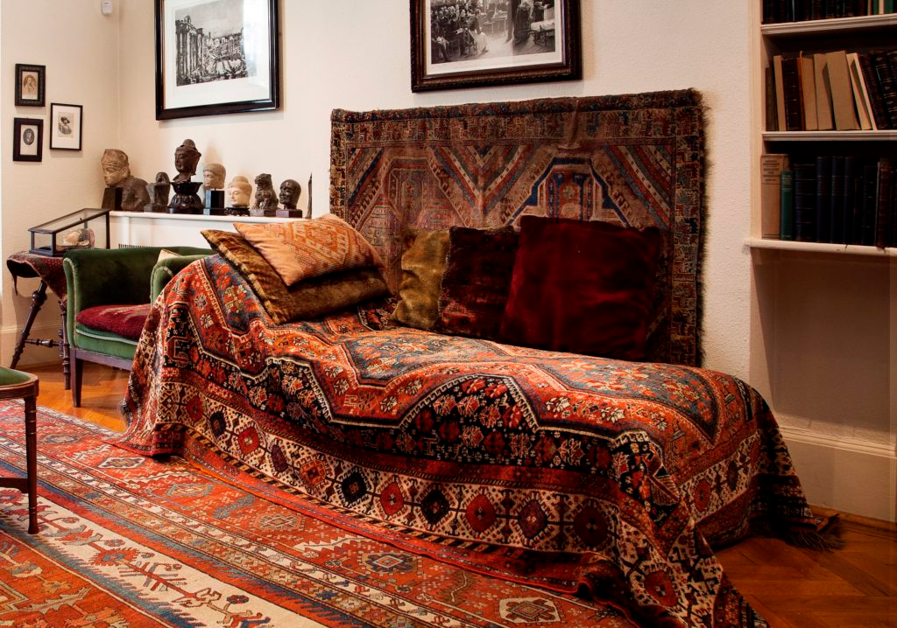
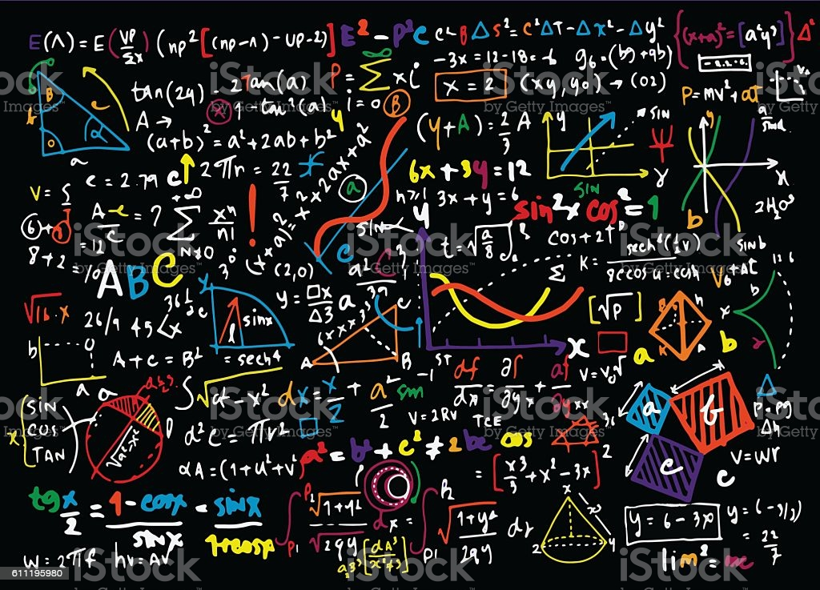
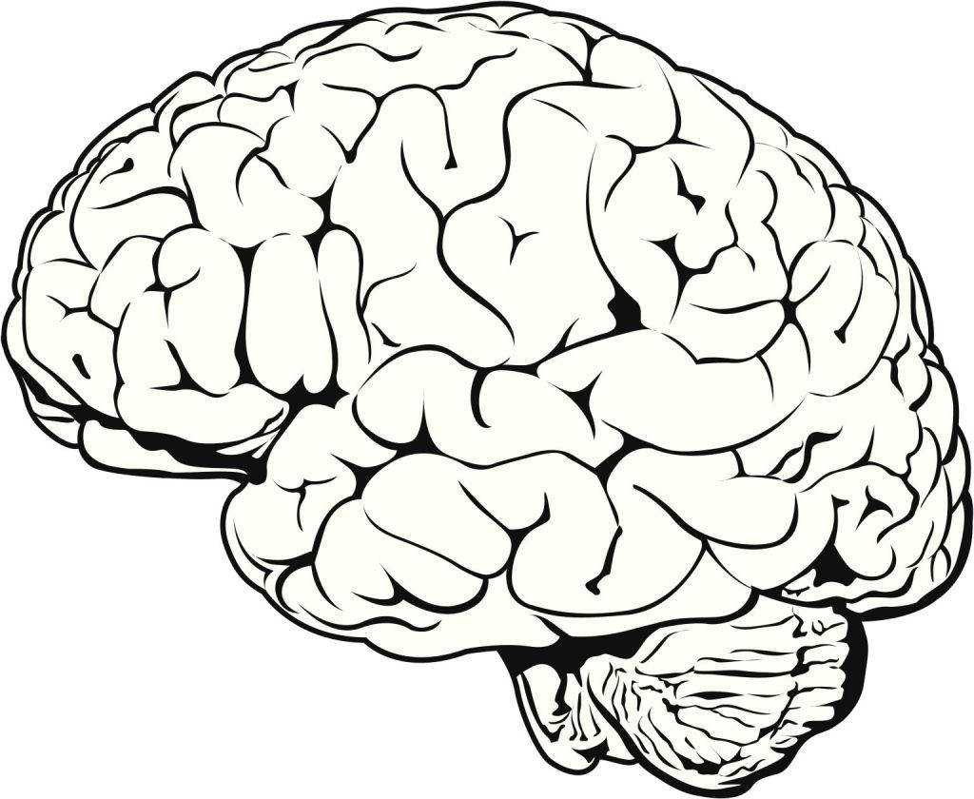
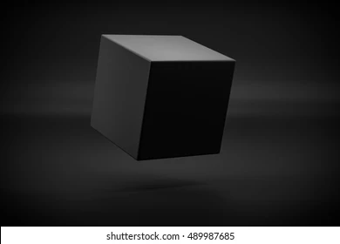
Freud’un Koltuğu …
https://www.freud.org.uk/about-us/the-house/sigmund-freuds-famous-psychoanalytic-couch/

Slide 8
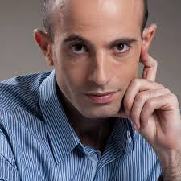

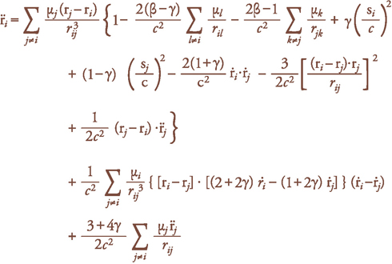

Matematik Dilini Ne Kadar Anlıyoruz?
Görelilik teorisine göre kütlenin yerçekiminin etkisindeyken hızlanmasını açıklayan bir denklem. ... Nadir istisnalar olmakla birlikte insan beyni görelilik veya kuantum mekaniği gibi konuları düşünmek için yeterli değildir; fizikçiler bunu başarırlar çünkü normal insan düşünme biçimini bir kenara koymayı ve çeşitli veri işleme programlarınında yardımıyla başka türlü düşünmeyi öğrenirler. Düşünme süreçlerinin en kritik bölümleri kafalarında değil bilgisayalarda veya sınıflardaki kara tahtalarda gerçekleşir.
Y. N. Harari, Hayvanlardan Tanrılara Sapiens, Kolektif 5. Baskı, sf. 138
1976-
Tarihçi, yazar
Matematik ile Herşeyi İfade Edebilir miyiz?
Sf. 124
Günümüzdeki genel kanı organizmaların algoritmalar olarak ele alınabileceği ve algoritmaların da matematik formülleri olarak ifade edilebileceğidir.
http://erenow.com/common/sapiensbriefhistory/sapiensbriefhistory.files/image026.jpg

Slide 9
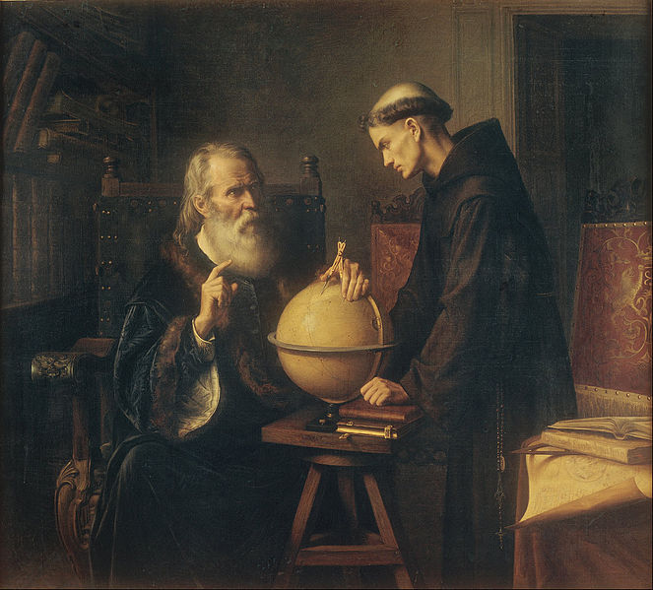
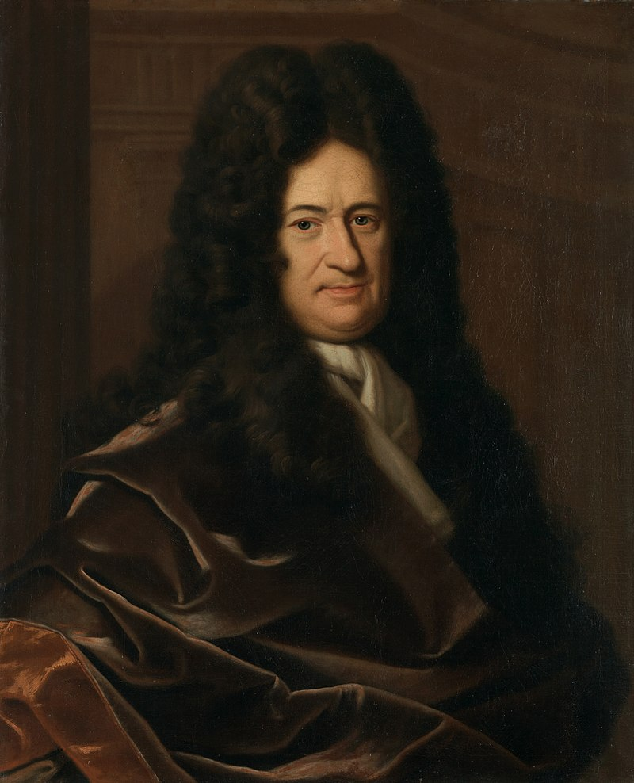
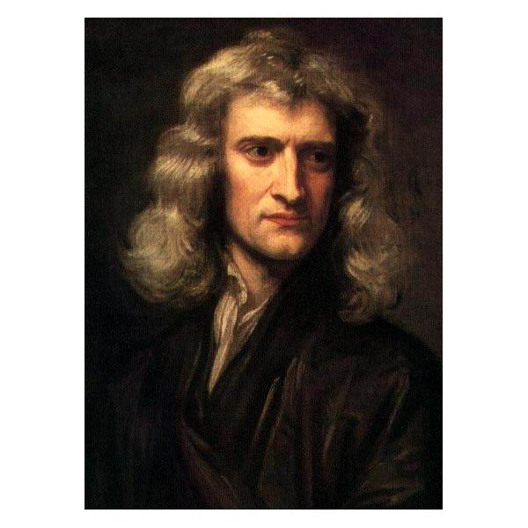
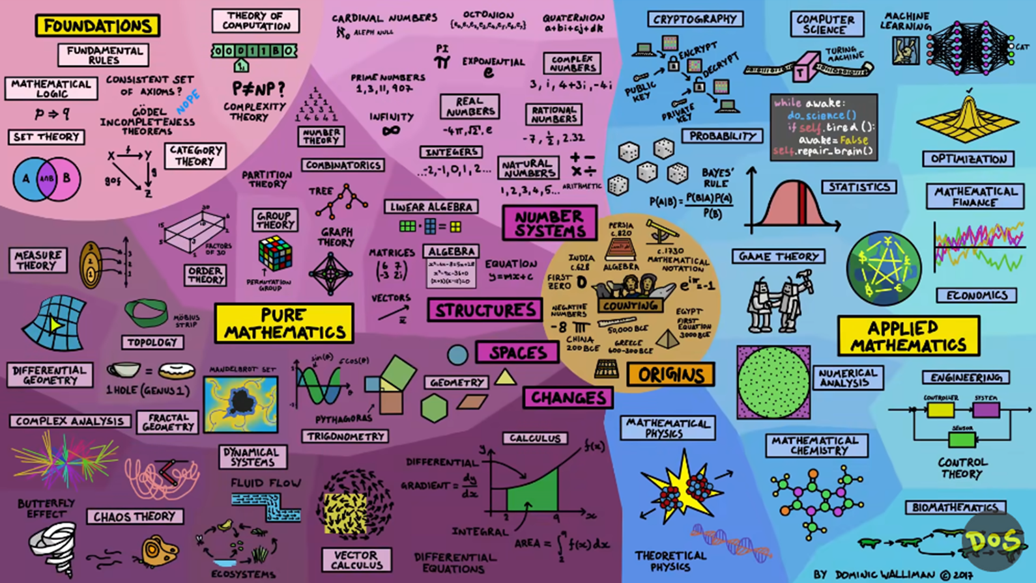
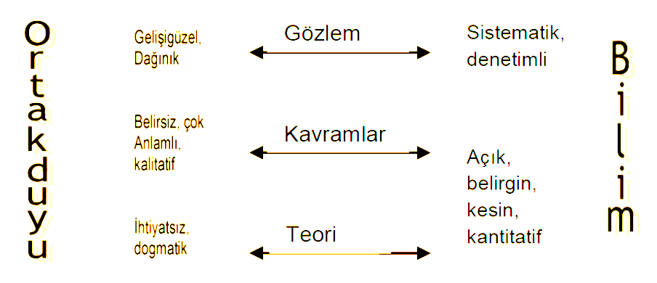
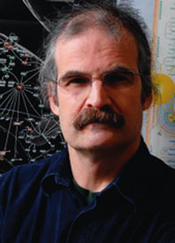
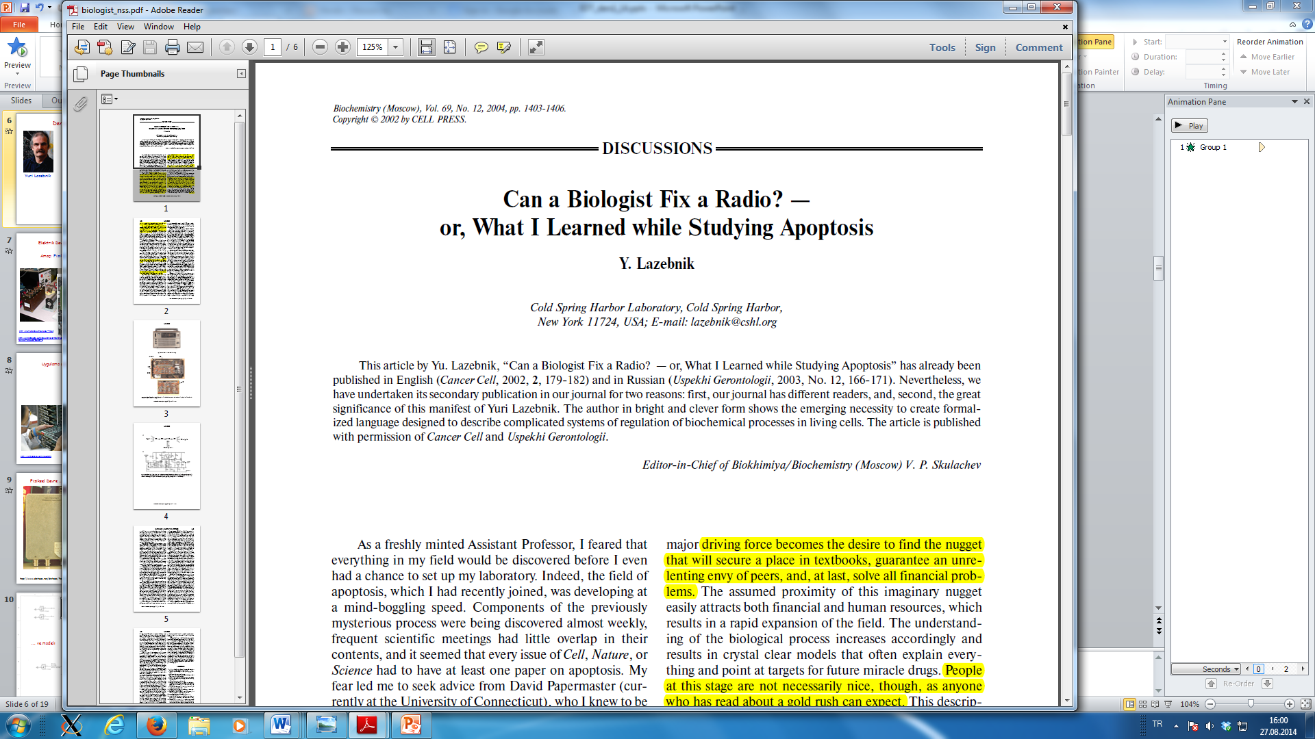
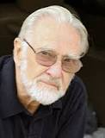
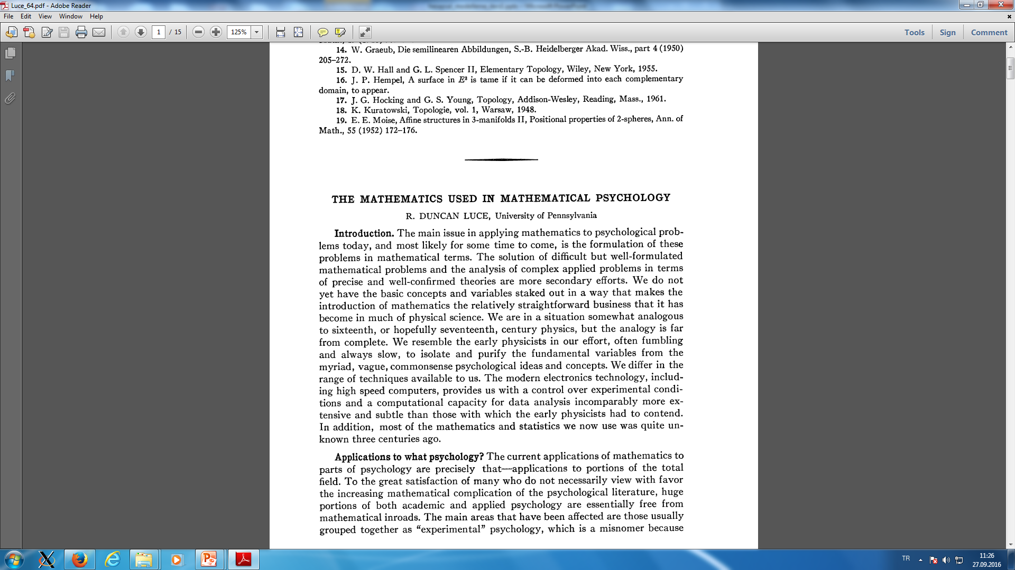
Matematik: Doğanın Kitabının Dili
Gottfried Wilhelm
Leibniz
1646-1716
Isaac Newton
1643-1727
Galileo Galilei
1564-1642
Yuri Lazebnik
R.Duncan Luce
1925-2012
Cemal Yıldırım Bilim felsefesi Remzi Kitapevi 10. basım sf. 15-22, sf.24-25
http://www.geo.de/GEOlino/mensch/weltveraenderer-galileo-galilei-71881.html?t=img&p=1
http://holykaw.alltop.com/10-strange-facts-about-isaac-newton

Slide 10
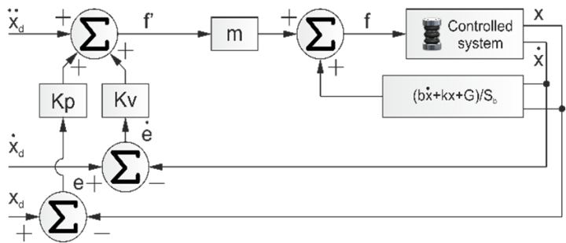
Fizikçiler ve Mühendislerin Modelleri Matematiği Kullanır
Tüm modeller yalandır; incelik işe yarayan yalanları söylemektir
D. Kilminster, K. Judd 2003
Kimi zaman bu incelik, hataları gözeterek modellemekte…..
http://pubs.sciepub.com/automation/4/2/10/figure/5

Slide 11
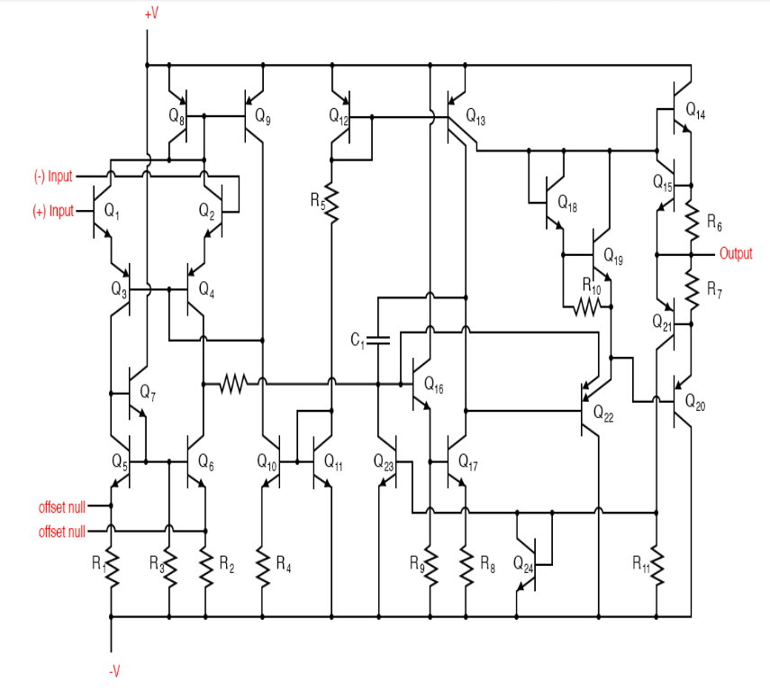
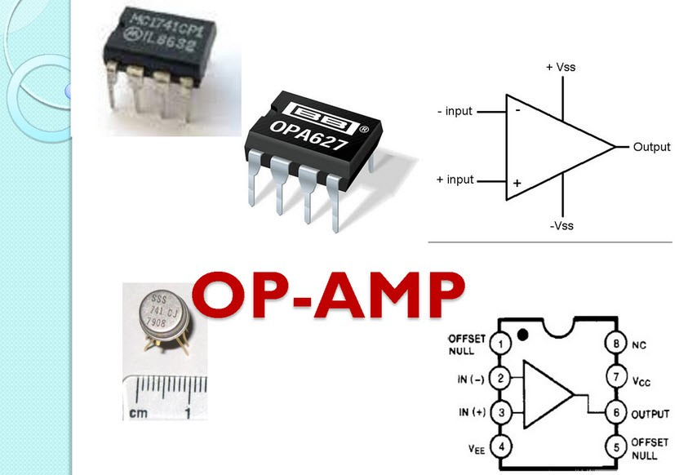
Kimi zaman, sadece belli bir seviyeye odaklanarak modellemekte…..
https://www.allaboutcircuits.com/textbook/semiconductors/chpt-8/operational-amplifier-models/
https://www.watelectronics.com/ic-741-op-amp-tutorial-and-characteristics/

Slide 12
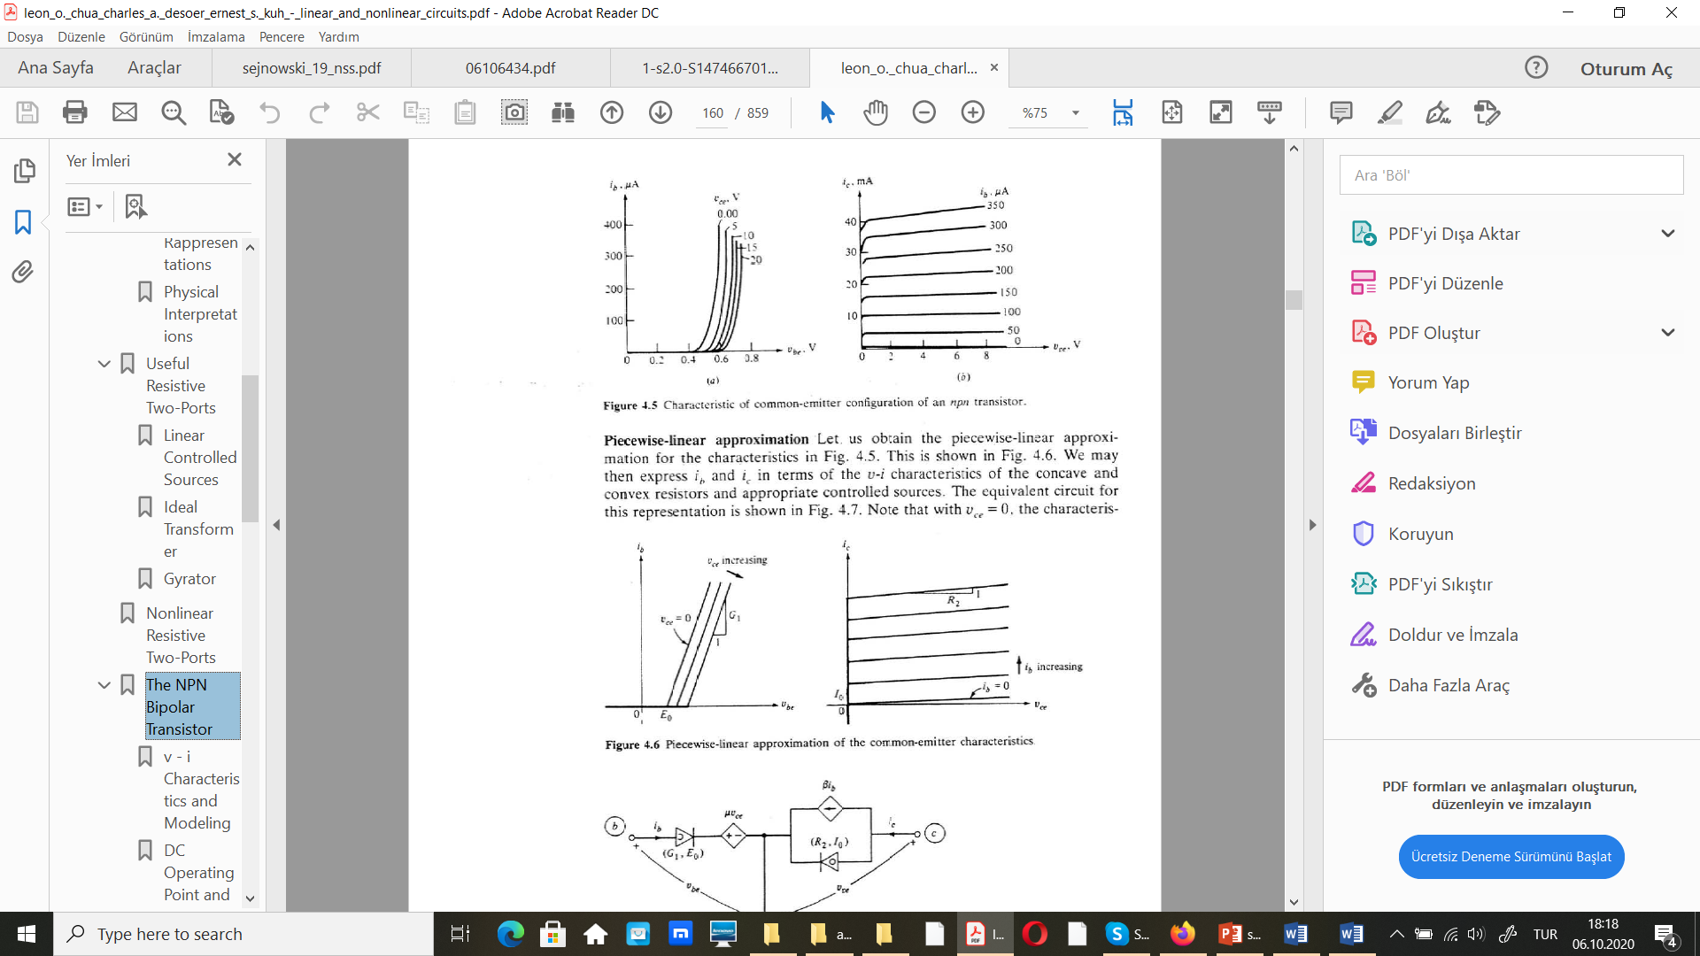
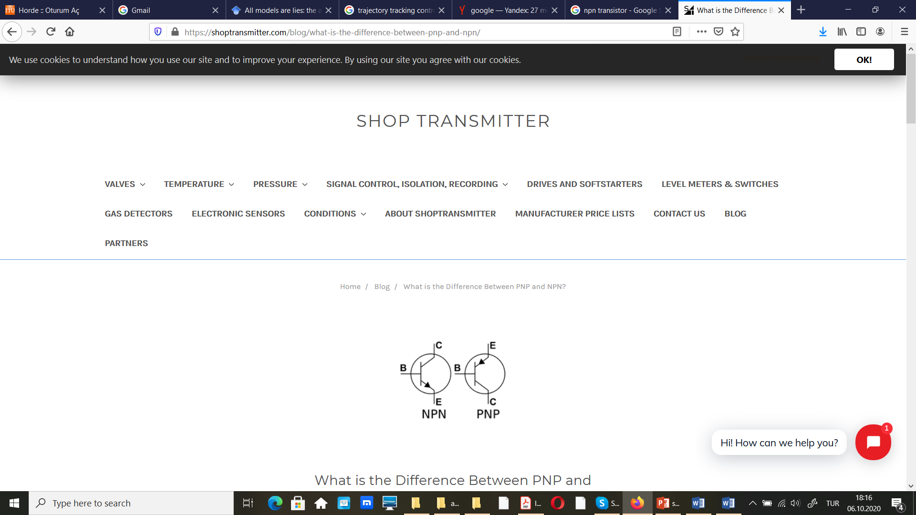
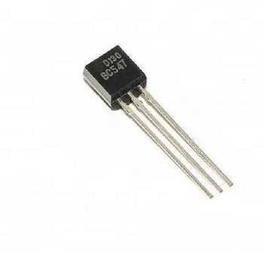
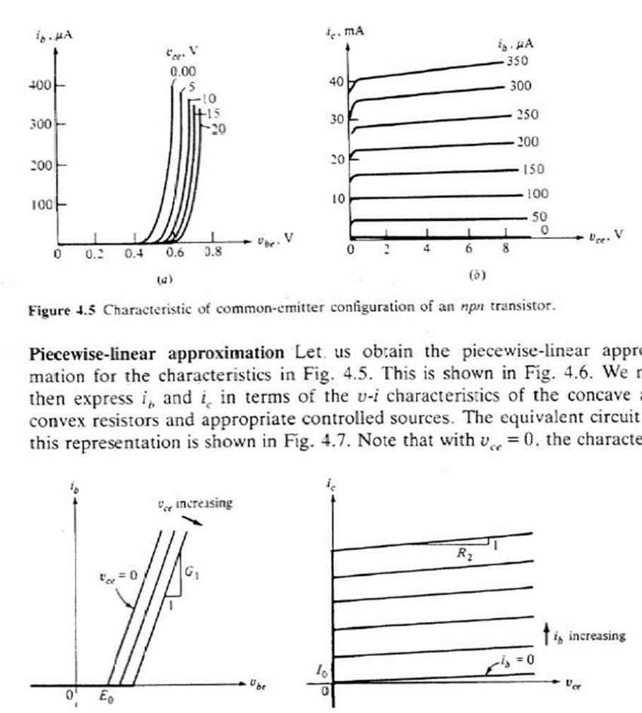
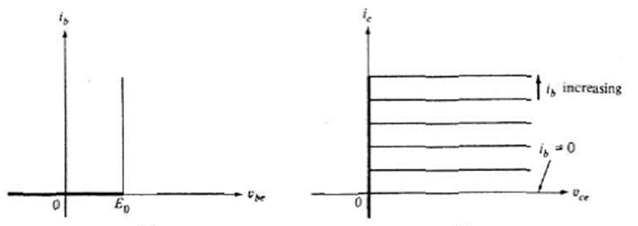
Kimi zaman da tek bir model yerine bir sürü modeli kullanmakta …..
https://turkish.alibaba.com/product-detail/npn-transistor-bc547a-bc547-to-92-china-wholesale-market-60324014293.html
https://shoptransmitter.com/blog/what-is-the-difference-between-pnp-and-npn/
Chua-Desoer-Kuh Linear and Nonlinear Circuits Mc Graw Hill, 1987

Slide 13
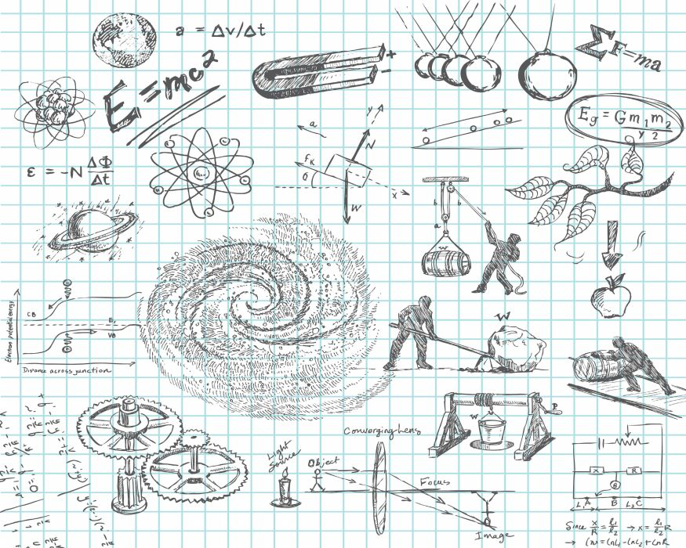
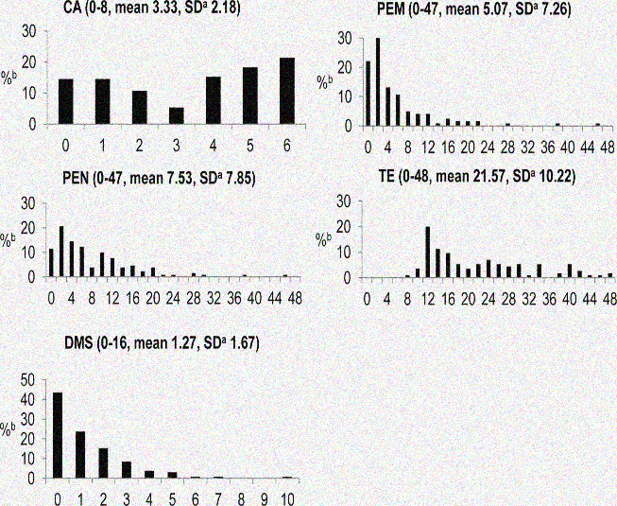
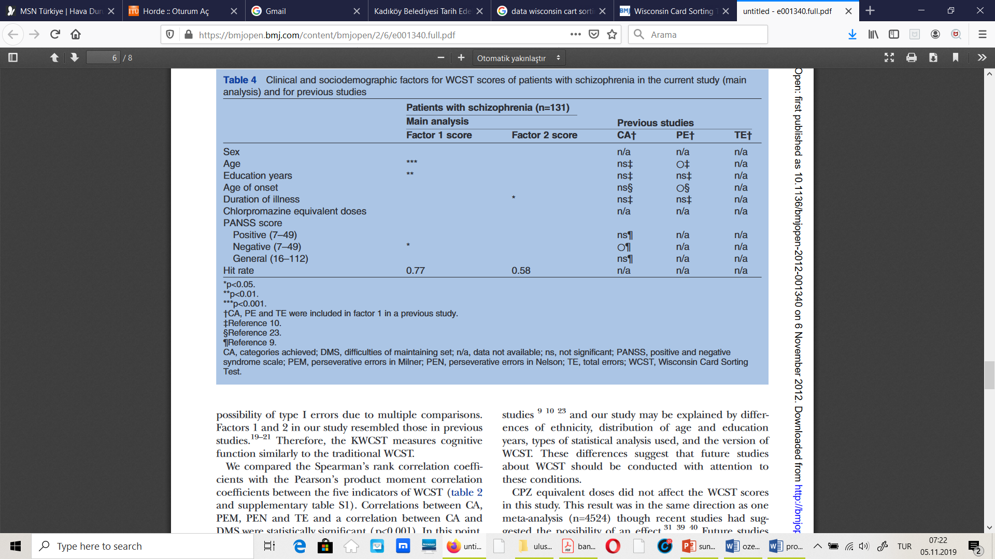
Mühendisler sistemleri nasıl görüyor?
u(t)
y(t)
giriş
çıkış
sistem
.
u(t)
x(t)=f(x(t),u(t),t,α)
y(t)
u(t)
y(t)
giriş
y(t)=g(x(t),u(t),t)
çıkış
giriş
çıkış
sistem
sistem
Ak kutu modeli
Kara kutu modeli
ANALİZ
Banno v.d., “Wisconsin Card Sorting Test scores and clinical and sociodemographic correlates in Schizophrenia: multiple logistic regression analysis”, BJM 2012

Slide 14
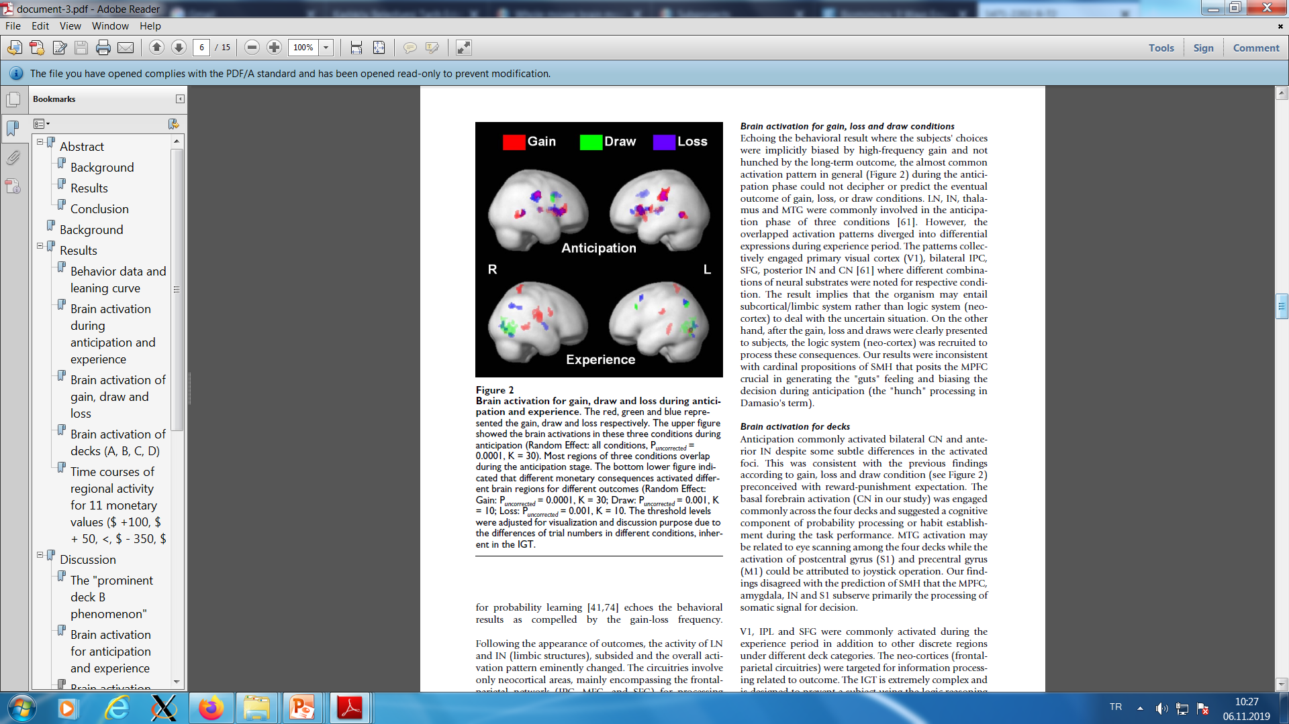
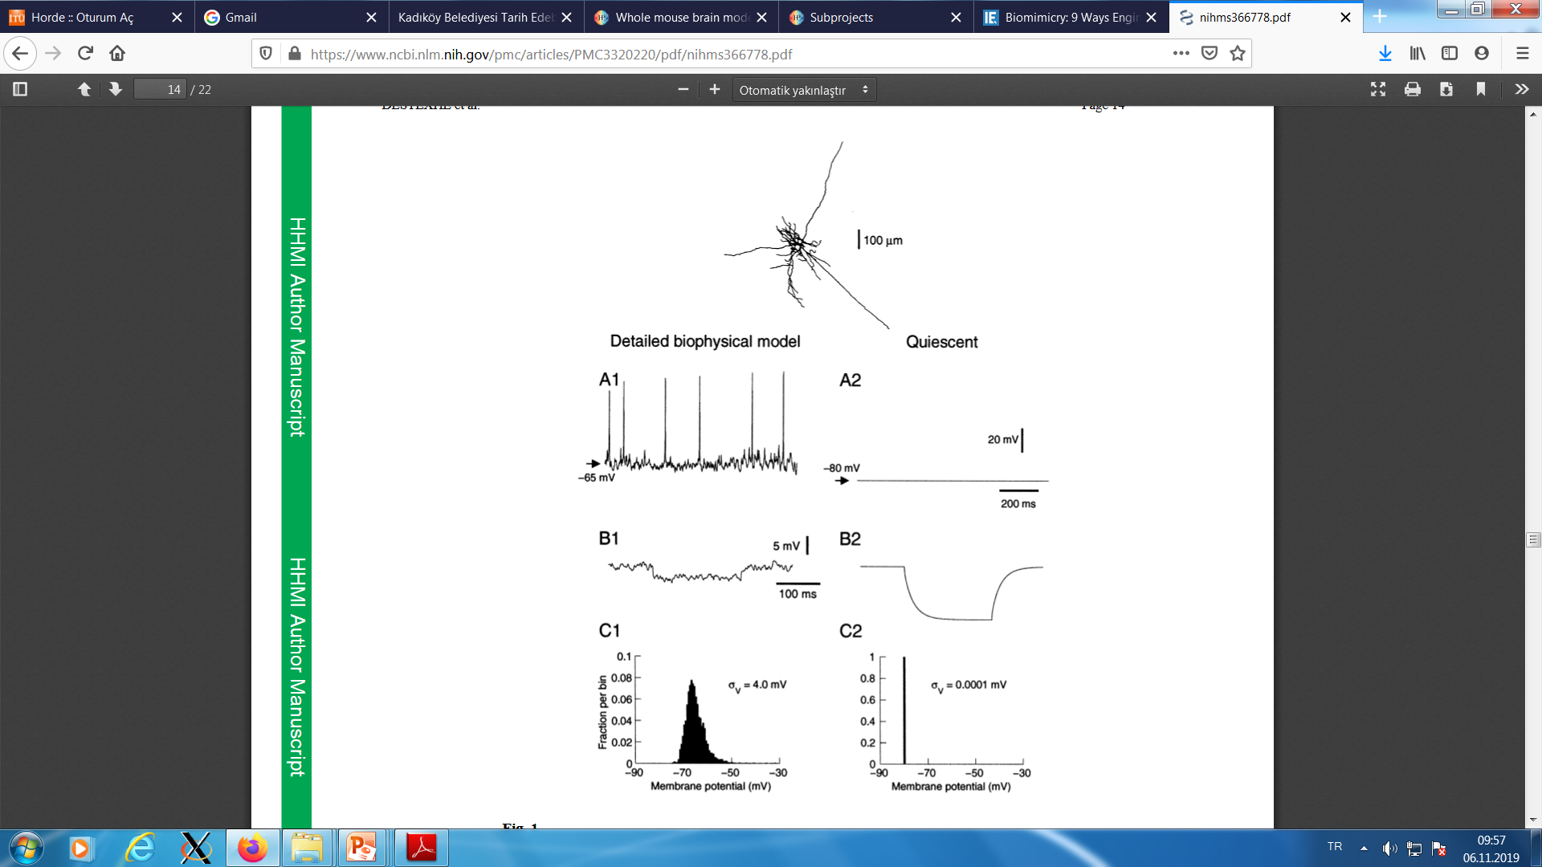
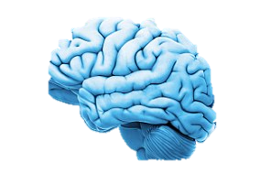
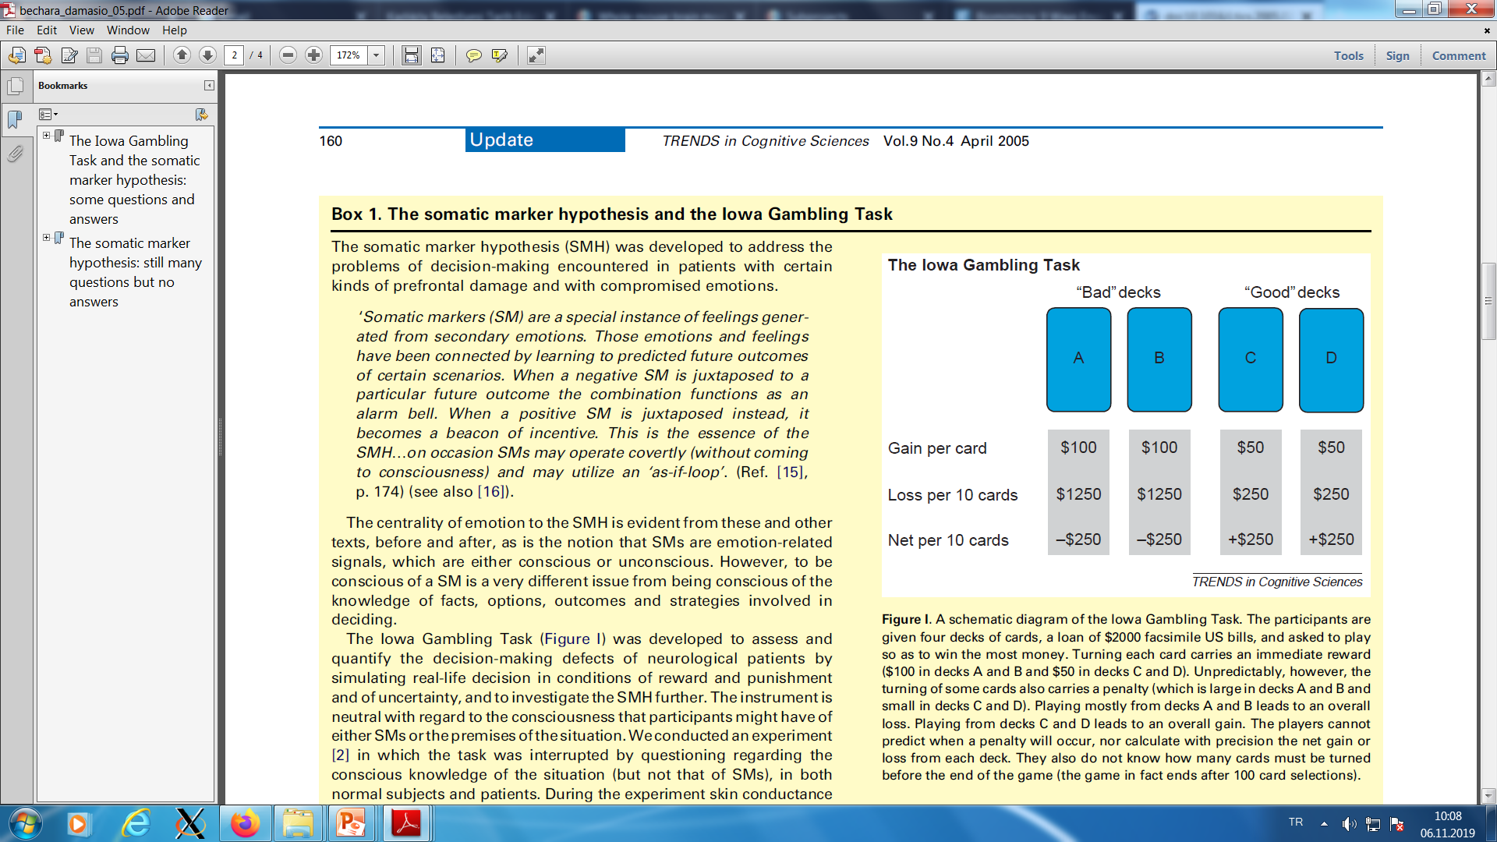
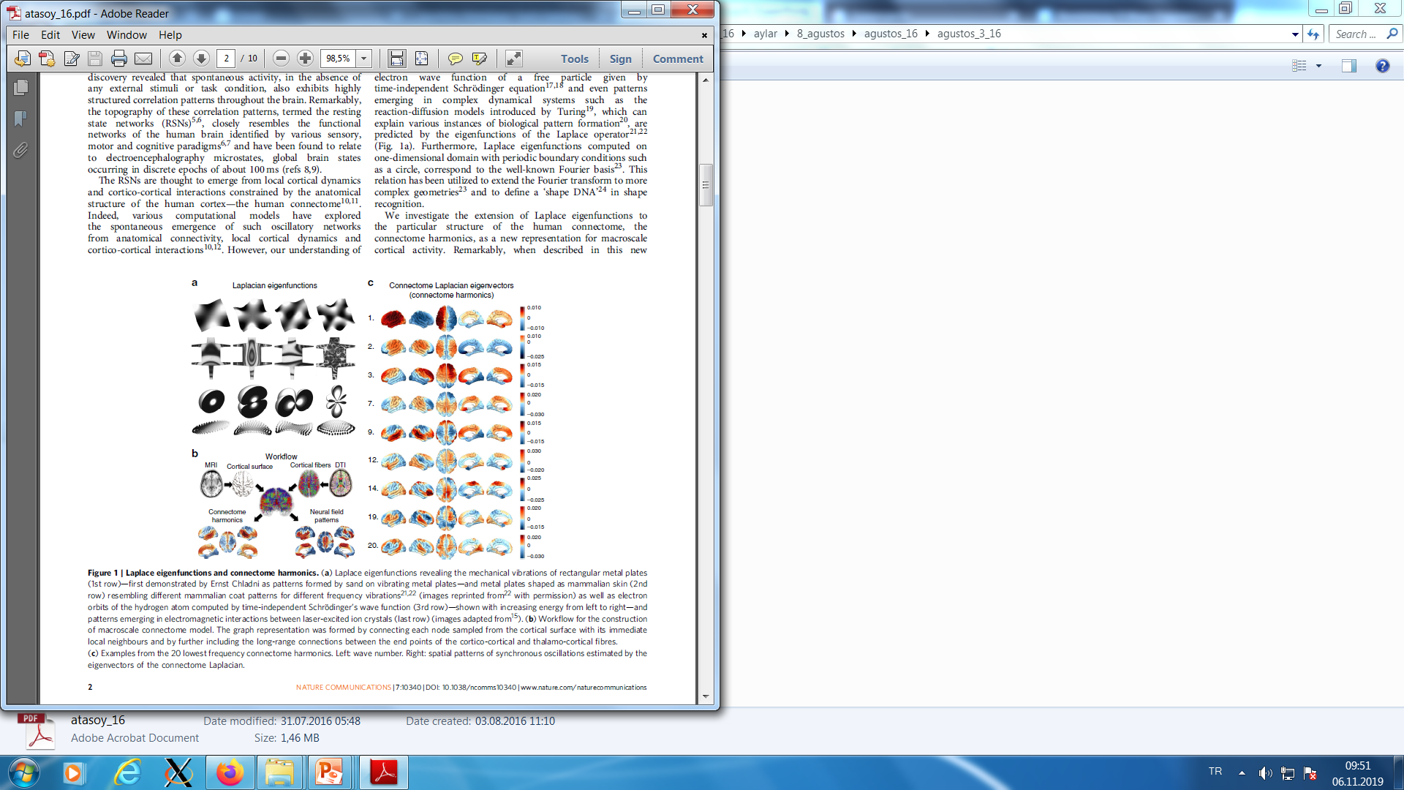
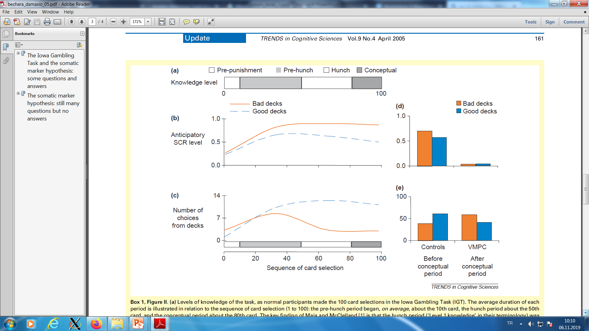
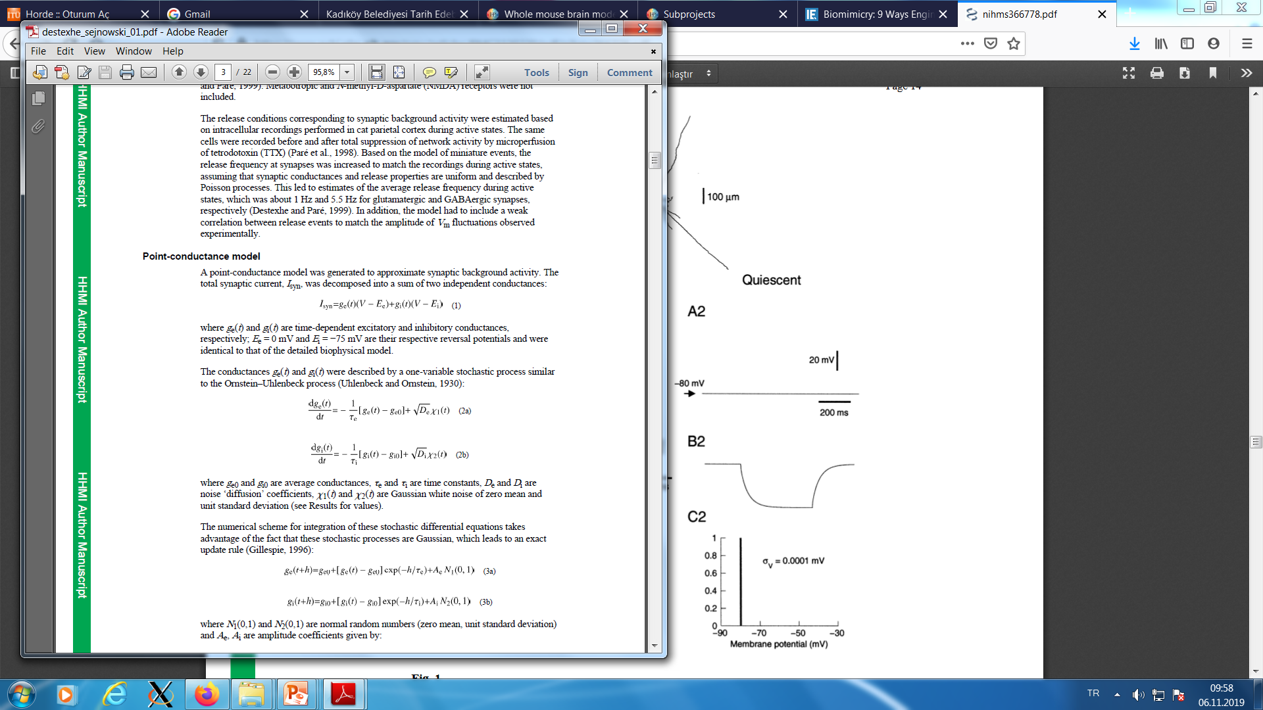
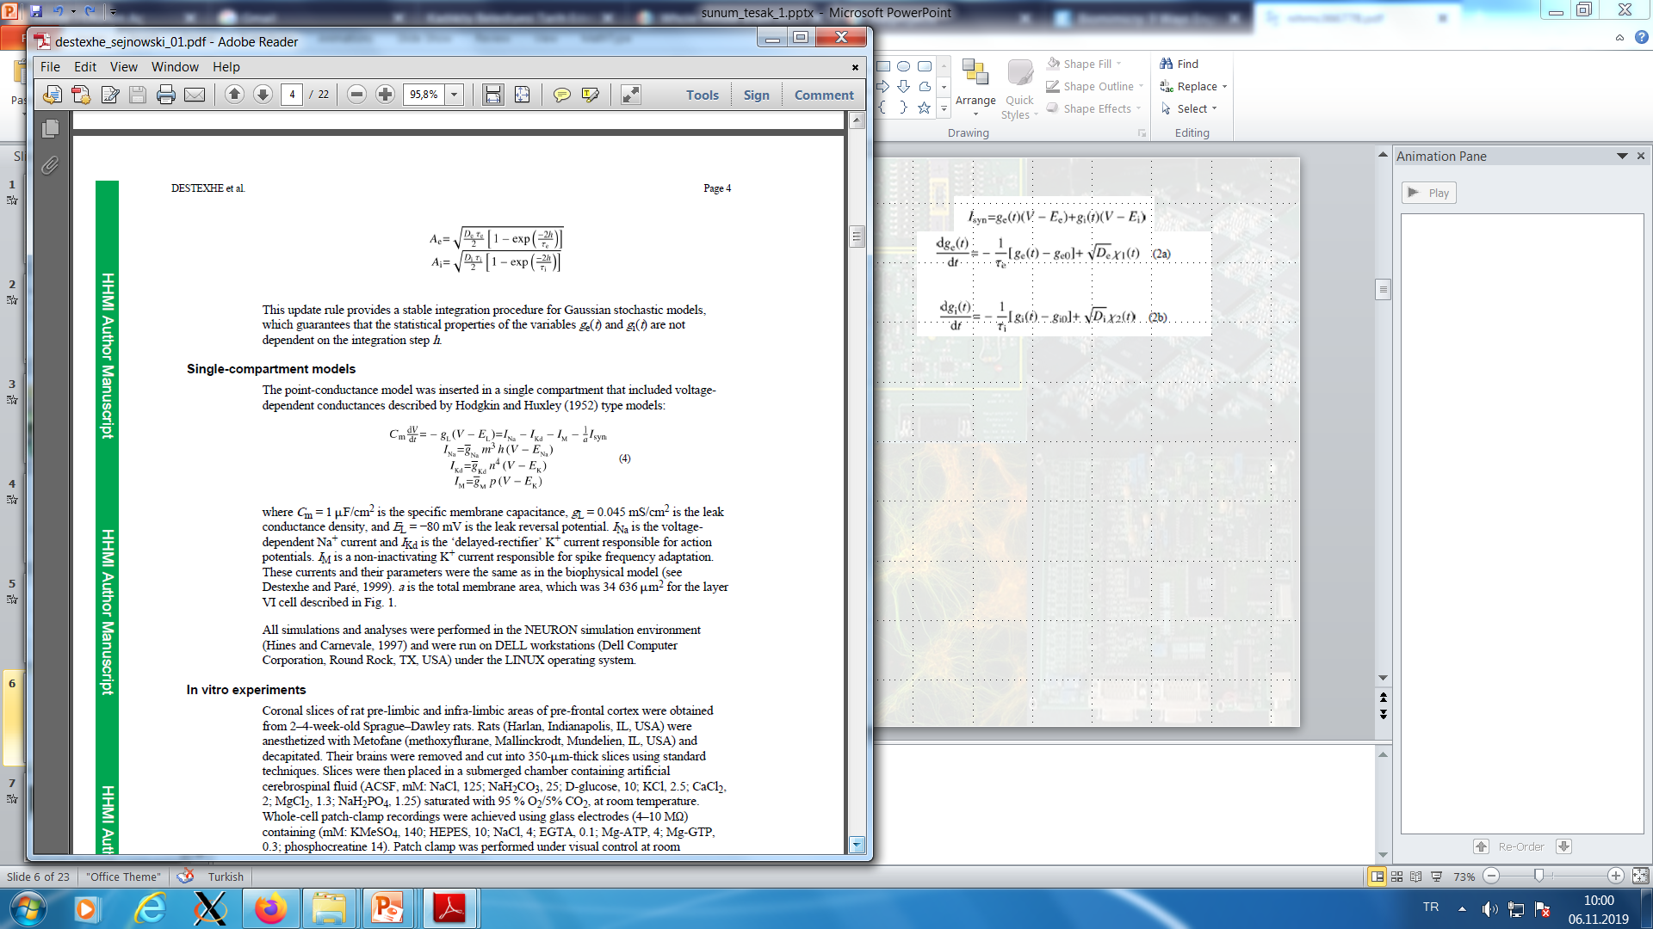
Beyine ilişkin modeller nasıl ele alınıyor?
Bechara v.d., “The Iowa Gambling Task and the somatic marker
hypothesis: some questions and answers”, Trends inCognitive Science ,2005
Destexhe v.d., “Fluctuating synaptic conductances recreate in vivo-like
activity in neocortical neurons”, Neuroscience ,2001
Atasoy v.d., “Human brain networks function in connectome-specific
harmonic waves”, Nature Communicatiıon ,2016
Lin v.d., “Brain maps of Iowa gambling task”, BMC,2008

Slide 15
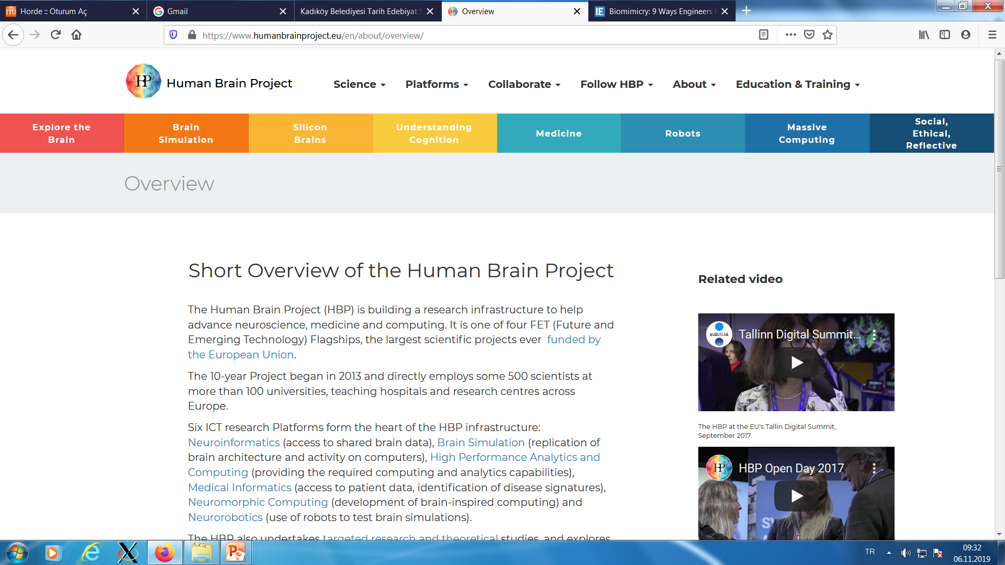
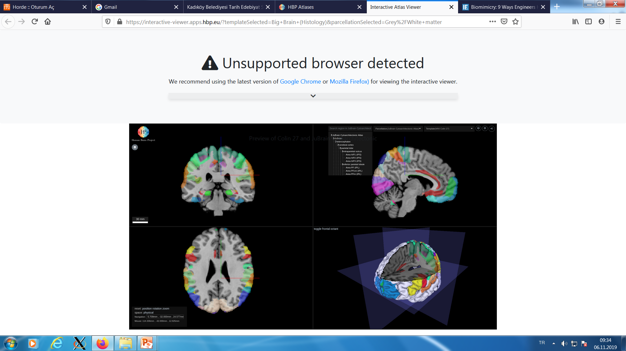
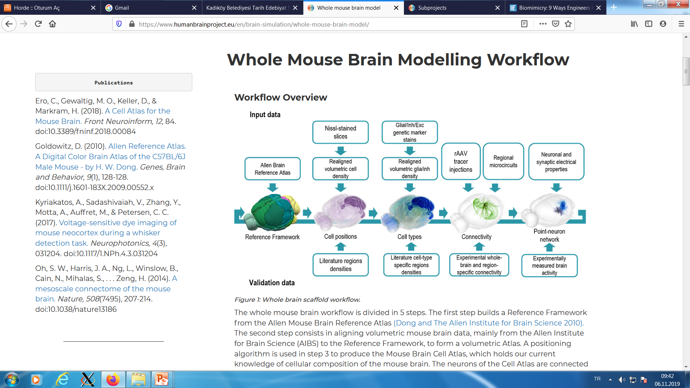

Slide 16


























Sizlere dinlediğiniz için teşekkürler.....
Birlikte çalıştığımız için teşekkürler.....

